Slide 1
מערכת שידורים לאומית
שקופית זו היא חובה
עליכם להתקין את הפונט Varela Round לפני תחילת העבודה.
אם ברצונכם לצפות בהנחיות להתקנת פונט Varela Round, תוכלו לעשות זאת בקלות.
צפו בסרטון הבא:
https://www.youtube.com/watch?v=NN9IgGTwbF0&feature=youtu.be
קישור להורדת הפונט (אשרו את הודעת האבטחה)

Slide 2
עצמים(Objects) ומחלקות תרגול בבניית טיפוס נתונים מורכב
שקופית זו היא חובה
מלאו את פרטי השיעור, המקצוע והמורה .
(אין צורך להשאיר את הכיתובים "שם השיעור" , "המקצוע", מחקו אותם וכתבו רק את הפרטים עצמם).
מדעי המחשב יסודות1– Java
שם המורה: אסנת אנגלמן
צוות בודקות: צוות המורות למדעי המחשב
בבית הספר הריאלי העברי בחיפה

Slide 3
מה נלמד היום?
שקופית זו היא חובה
מלאו את פרטי השיעור, המקצוע והמורה .
(אין צורך להשאיר את הכיתובים "שם השיעור" , "המקצוע", מחקו אותם וכתבו רק את הפרטים עצמם).
נגדיר מחלקות פשוטות ומורכבות
נגדיר תכונות מסוג משתנים פשוטים ותכונות נוספות שהן מסוג עצם אחר.
נגדיר פעולות סטנדרטיות ופעולות ייחודיות לכל מחלקה
נכתוב מחלקה סטטית שתבחן את כל מה שלמדנו

Slide 4
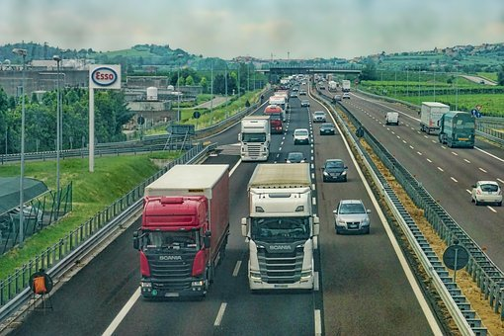
כיצד נבחר להגדיר כלי רכב יבשתיים?
על פי סוגם? מרכיבים בתוכם? ביצועים שלהם?
מנוע
צמיגים
מכונית
אוטובוס
אופנוע
לא נוכל לדמות את כל המידע שקיים על כלי הרכב, נבחר להגדיר חלק מצומצם ממנו.

Slide 5
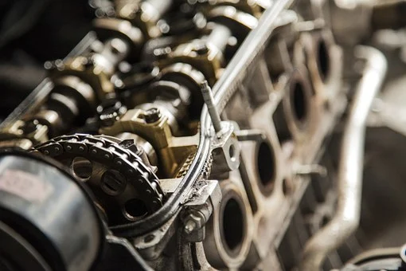
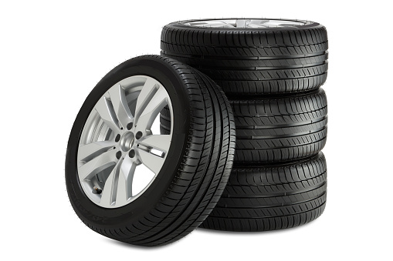
נבנה תחילה תרשימי UML למספר מחלקות.
נתחיל בשתיים בעלי תכונות פשוטות ונתקדם בהמשך:
Engine | מנוע
String company | חברה
long horsePower | כוחות סוס
Tyre | צמיג
String company | חברה
double width | רוחב צמיג
double section | רוחב חתך
double radius | רדיוס

Slide 6
כעת נגדיר מחלקות שאחת מתכונותיהן, לפחות, היא מסוג עצם
(ולא טיפוס נתונים פשוט)
Car
String company | חברה
String code | דגם
Tyre tyre | סוג צמיג
int numOfTyres | מספר צמיגים
Engine engine | מנוע
Bus
String company | חברה
Tyre tyre | סוג צמיג
int numOfTyres | מספר צמיגים
Engine engine | מנוע
int numOfPassengers | מספר הנוסעים
Motorcycle | אופנוע
String company | חברה
Tyre tyre | סוג צמיג
int numOfTyres | מספר צמיגים
Engine engine | מנוע
נעצור כאן, כדי לא להתפרס יותר מדי (ולא נגדיר את כל כלי הרכב היבשתיים)

Slide 7
קשר גרפי בין המחלקות
Car
Tyre | צמיג
Engine | מנוע
Bus
Motorcycle

Slide 8
קשר גרפי בין המחלקות השונות בפרויקט- בדרך שונה
Tyre | צמיג
String company | חברה
double width | רוחב צמיג
double section | רוחב חתך
double radius | רדיוס
Engine | מנוע
String company | חברה
long horsePower | כוחות סוס
Bus
String company | חברה
Tyre tyre | סוג צמיג
int numOfTyres | מספר צמיגים
Engine engine | מנוע
int numOfPassengers | מספר הנוסעים
Car
String company | חברה
String code | דגם
Tyre tyre | סוג צמיג
int numOfTyres | מספר צמיגים
Engine engine | מנוע
Motorcycle | אופנוע
String company | חברה
Tyre tyre | סוג צמיג
int numOfTyres | מספר צמיגים
Engine engine | מנוע

Slide 9
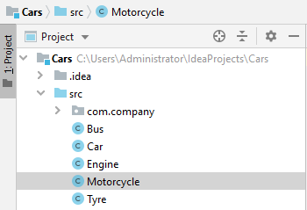
ניצור תחילה
5 מחלקות,
כפי שתכננו בUML

Slide 10
השתמשו בבניה האוטומטית כדי לבנות את פעולת הבנאי, פעולות ,gets sets וToString
public class Tyre { //atributes private String company; private double width; private double section; private double radius; }
public class Engine { //atributes private String company; private int horsePower; }

Slide 11
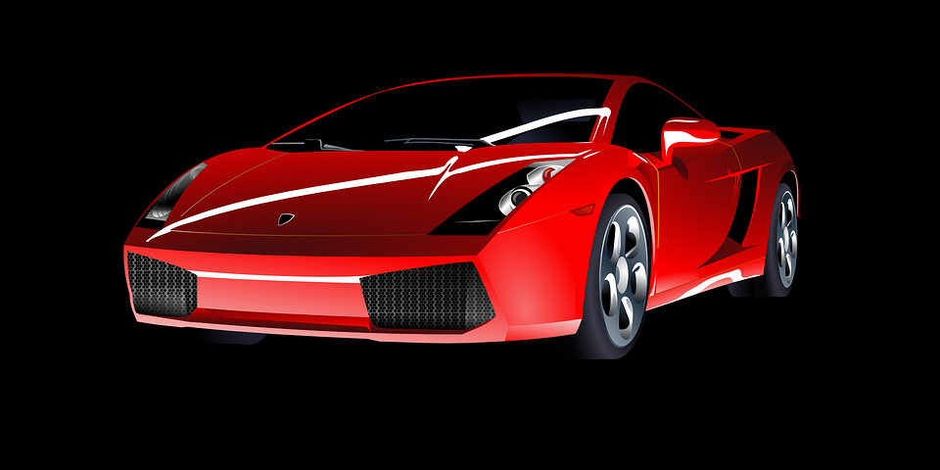
public class Car { //atributes private String company; private Tyre tyre; private int numOfTyres; private Engine engine; }

Slide 12
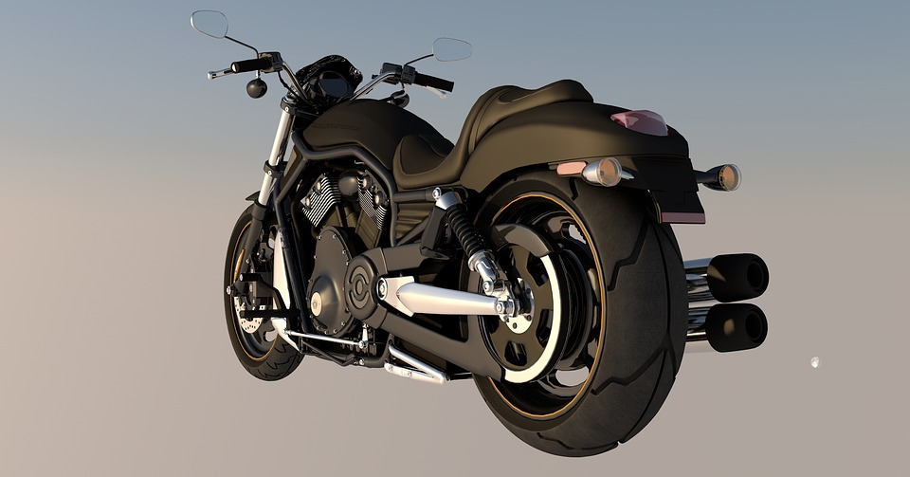
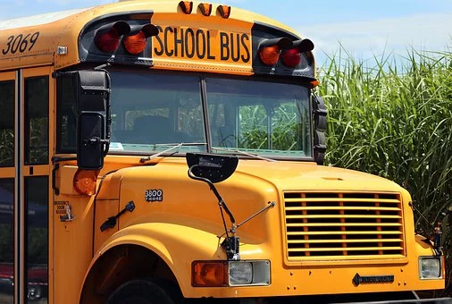
public class Motorcycle { //atributes private String company; private Tyre tyre; private int numOfTyres; private Engine engine; }
public class Bus { //atributes private String company; private Tyre tyre; private int numOfTyres; private Engine engine; private int numOfPassengers; }

Slide 13
נגדיר פעולות ייחודיות לכמה מן המחלקות.
במחלקת Tyre נגדיר את 2 הפעולות הייחודיות הללו:
public Tyre copyTyre() { //create and return new Tyre Tyre newTyre = new Tyre(this.company, this.width, this.section, this.radius); return newTyre; } public boolean bigger(Tyre t) { //return true if this tyre is bigger than t if (this.radius > t.getRadius()) return true; else return false; }

Slide 14
נגדיר פעולות ייחודיות למחלקה Engine
public boolean stronger(Engine e) { //return true if this engine is stronger than e if(this.horsePower > e.getHorsePower()) return true; else return false; } public boolean isMercedes() { //return true if company=='Mercedes’ if(this.company.equals(“Mercedes")) return true; else return false; }

Slide 15
בניית עצם מסוג מכונית בפעולה ראשית main:
public static void main(String[] args) { //define a car Engine e= new Engine("toyota",180000); Tyre t = new Tyre("Eliance",175,70,17); Car c= new Car("Toyota","CHR",t,4,e); }
בנייה של עצם מסוג Engine
בנייה של עצם מסוג Tyre
רק לאחר שבנינו מנוע וצמיג, ניתן לבנות מכונית (או כל כלי רכב אחר)

Slide 16
ניתן לבנות עצם מסוג מכונית בפעולה ראשית main בכתיבה קצרה יותר:
public static void main(String[] args) { //define a car Car c= new Car("Toyota",
"CHR",
new Tyre("Eliance",175,70,17),
4,
new Engine("toyota",180000)
); }
בנייה של עצם מסוג Tyre
בנייה של עצם מסוג Engine

Slide 17
בהמשך לתוכנית העיקרית שבה יצרנו מופע של העצם Car
נייצר כעת עצם מסוג Bus ונשווה בין סוגי המנועים שלהם.
//define a bus Engine e2= new Engine("Mercedes",420); Tyre t2 = new Tyre("KMAX",205,50,21); Bus b= new Bus("Mercedes",t2,6,e2); System.out.println("bus has stronger engine than a car-"+
b.getEngine().stronger(c.getEngine()));
פעולה המחזירה את התכונה Engine
b עצם מסוג Bus
פעולה המחזירה את התכונה Engine
c עצם מסוג Car
פעולה במחלקת Engine

Slide 18
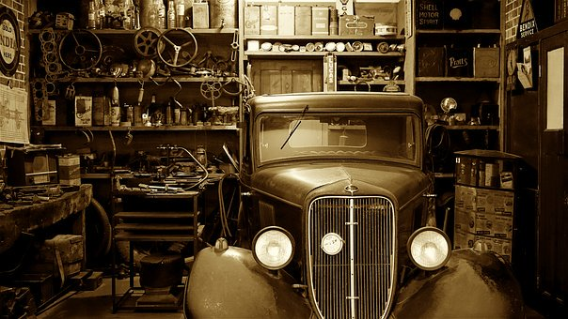
לתרגול:
סיימו לבנות את כל המחלקות.
בנו פעולות ייחודיות לכל אחת מהמחלקות.
בדקו את עצמכם בפעולה הראשית, עבור כל אחת מהפעולות בכל המחלקות שכתבתם.
בהצלחה

Slide 19
את שני הקבצים, תוכלו לראות בכתובת הבאה:
https://drive.google.com/drive/folders/1qmuy5IjbAqVYPqcK5TRhFSgxrXe7u8KJ?usp=sharing

Slide 20
עצמים(Objets) ומחלקות מחלקת שרות
שקופית זו היא חובה
מלאו את פרטי השיעור, המקצוע והמורה .
(אין צורך להשאיר את הכיתובים "שם השיעור" , "המקצוע", מחקו אותם וכתבו רק את הפרטים עצמם).
מדעי המחשב יסודות1– Java
שם המורה: אסנת אנגלמן
צוות בודקות: צוות המורות למדעי המחשב
בבית הספר הריאלי העברי בחיפה

Slide 21
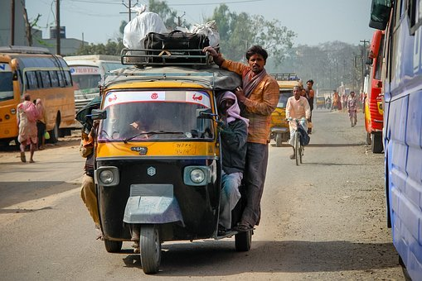
מה נלמד היום?
שקופית זו היא חובה
מלאו את פרטי השיעור, המקצוע והמורה .
(אין צורך להשאיר את הכיתובים "שם השיעור" , "המקצוע", מחקו אותם וכתבו רק את הפרטים עצמם).
נבנה מחלקת שרות, מחלקה אשר תספק לנו שרות (פעולות) על מערך.
טיפוס הנתונים מערך כבר מוגדר בשפה ולכן אנו נכתוב עבורו פעולות עזר (שהקומפיילר לא הכין עבורנו) כדי שנוכל להשתמש בפעולות הללו שוב ושוב בתוכניות עתידיות המשתמשות במערך.
האם אתם מכירים מחלקת שרות בשפה?

Slide 22
שלב התכנון- נתמקד במערך של מספרים מסוג int:
אילו פעולות נפוצות במערך של מספרים שלמים?
בניית מערך וקליטת נתונים אליו
בניית מערך והכנסת נתונים רנדומיים אליו
איפוס נתונים למערך
ממוצע הנתונים למערך
מציאת מספר מקסימלי במערך
פעולה להצגת העצם מערך
כמה מספרים במערך מעל הממוצע?

Slide 23
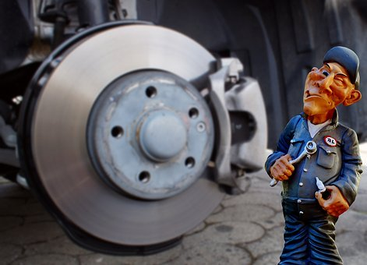
בכתיבת מחלקת שרות- לא מגדירים תכונות, אלא פעולות בלבד בעת זימון של מחלקת שרות- יש להציבה כקובץ באותו הפרויקט (או ליבא את המחלקה ) אין יוצרים מופעים של העצם(בפעולה ראשית) כדי לזמן פעולה, יש לקרא בשם המחלקה, ואז לקרא לפעולה הרלוונטית אין תוכנית ראשית במחלקת שרות

Slide 24
נממש את הפעולות שהצענו בכתיבה.)כל אחד מצידו האחר של הגשר) מציעה לכם להצטרף אלי ונבנה יחדיו, בו זמנית, את מחלקת השרות ואת המחלקה המשתמשת בה
אני את/אתה

Slide 25
פתחו פרויקט חדש בשם:ServiceClass ומחלקה חדשה בשם MyArray
פרטו בשקופית זו את נושאי הלימוד של השיעור
import java.util.*; public class MyArray {
}
וכעת נבנה את הפעולה הראשונה במחלקת השרות builtInput()
public static int[] buildInput() //טענת יציאה: הפעולה תבנה ותחזיר מערך של שלמים ותקלוט נתונים לתוכו { Scanner in= new Scanner(System.in); int[] arr= new int[4]; for (int i=0; i<arr.length; i++) { System.out.println("enter input for "+(i+1)+"th item"); arr[i] = in.nextInt(); } return arr; }

Slide 26
כדי לבחון את הביצוע של הפעולה שכתבנו במחלקת MyArray, פתחו מחלקה חדשה בשם TestMyArray, הכוללת את הפעולה הסטטית main
פרטו בשקופית זו את נושאי הלימוד של השיעור
public class TestMyArray {
}
במחלקה סטטית זו נבנה פעולה ראשית אחת בשם main, ובה נזמן את הפעולה buildInput()
public class TestMyArray { public static void main(String[] args)
{
int[]ar = buldInput();
}
}
האם ניתן להריץ תוכנית זו?

Slide 27
כדי לראות את תוצאות פעולת הבניה, נזמן אותה בקובץ TestMyAray ונקרא לפקודה להדפסה
פרטו בשקופית זו את נושאי הלימוד של השיעור
public class TestMyArray { public static void main(String[]args) { int[] ar1= MyArray.buildInput(); System.out.println(Arrays.toString(ar1));
}
}
C:\Users\Administrator\IdeaProjects\ServiceClass\out\production\ServiceClass TestMyArray
enter input for 1th item
10
enter input for 2th item
20
enter input for 3th item
30
enter input for 4th item
40
Myarray is [10 , 20 , 30 , 40 , ]
Process finished with exit code 0
פעולה סטטית מוכנה במחלקת שרות בשפה-Arrays

Slide 28
כעת נבנה פעולה פנימית נוספת במחלקת שרות בשם builtRandom()
public static int[] buildRandomArray() //הפעולה תבנה ותחזיר מערך של מספרים שלמים רנדומיים בתחום עד 100 { Random rnd= new Random(); int[] arr= new int[4]; for (int i=0; i<arr.length; i++) { arr[i] = rnd.nextInt(100); } return arr; }

Slide 29
כדי לראות את תוצאות הפעולה buildRandom(), נזמן אותה בקובץ TestMyAray
פרטו בשקופית זו את נושאי הלימוד של השיעור
public class TestMyArray { public static void main(String[]args) { int[] ar1= MyArray.buildInput(); System.out.println(Arrays.toString(ar1));
int[] ar2 = MyArray.buildRandom();
System.out.println(Arrays.toString(ar2));
}
}
C:\Users\Administrator\IdeaProjects\ServiceClass\out
enter input for 1th item
10
enter input for 2th item
20
enter input for 3th item
30
enter input for 4th item
40
My array is [10 , 20 , 30 , 40 , ]
My array is [32 , 64 , 51 , 6, 10 , ]
Process finished with exit code 0

Slide 30
כעת נבנה פעולה פנימית נוספת במחלקת שרות בשם ipus(int[]ar)
public static void ipus(int[]ar) //הפעולה תשנה את ערכי המערך לאפס { for (int i=0; i<arr.length; i++) { arr[i] = 0; } }

Slide 31
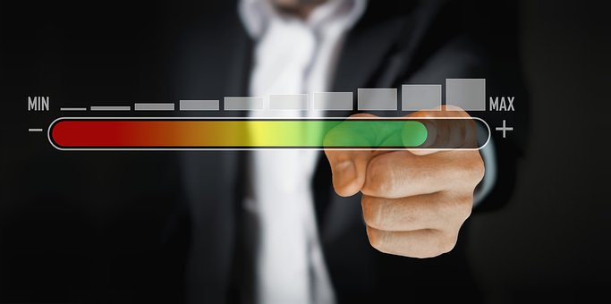
ופעולה פנימית נוספת במחלקת שרות בשם maxItem(int[]ar)
public static int maxItem(int[]arr) //טענת כניסה: הפעולה תקבל מערך של שלמים //טענת יציאה: הפעולה תחזיר את הערך המקסימי במערך { int max = arr[0]; for (int i=1; i<arr.length; i++) if (max<arr[i]) max=arr[i]; return max; }

Slide 32
כעת נבנה שתי פעולות פנימית נוספות במחלקת שרות בשמות average(int[]ar), aboveAverage(int[]arr)
public static double average(int []arr) //טענת כניסה: הפעולה תקבל מערך של שלמים //טענת יציאה: הפעולה תחזיר ממוצע איברי המערך { int sum = 0; for (int i=0; i<arr.length; i++) sum+ = arr[i]; return sum/(double)arr.length; }
public static int aboveAverage(int[]arr) //טענת כניסה: הפעולה תקבל מערך של שלמים //טענת יציאה: הפעולה תחזיר כמה איברים גדולים מהממוצע במערך { int count=0; double avg = MyArray.average(arr); for (int i=0; i<arr.length; i++) if (arr[i] > avg) count++; return count; }
מה מיוחד בכתיבה בפעולה aboveAverage?

Slide 33
כדי לראות את תוצאות כל הפעולות שכתבנו, נזמן אותן בקובץ TestMyAray
פרטו בשקופית זו את נושאי הלימוד של השיעור
public class TestMyArray { public static void main(String[]args) { int[] ar1= MyArray.buildInput(); System.out.println(Arrays.toString(ar1)); int[] arRand = MyArray.buildRandomArray(); System.out.println(Arrays.toString(arRand)); MyArray.ipus(arRand); System.out.println(Arrays.toString(arRand)); System.out.println("average of array is "+MyArray.average(ar1)); System.out.println("maximum of array is "+MyArray.maxItem(ar1)); System.out.println("above average : "+MyArray.aboveAverage(ar1)); } }
enter input for 1th item
10
enter input for 2th item
20
enter input for 3th item
30
enter input for 4th item
40
My array is [10 , 20 , 30 , 40 , ]
My array is [5 , 73 , 29 , 46 , ]
My array is [0 , 0 , 0 , 0 , ]
average of array is 25.0
maximum of array is 40
above average : 2

Slide 34
הדגשים לשיעור זה:
מחלקת שרות- מחלקה בה ירשמו פעולות שנרצה להשתמש בהן בתוכניות אחרות.
כדי לזמן פעולות, מחלקת השרות צריכהלהמצא באותה המחציה של הפרויקט עליו אני עובדת (או לייבא את המחלקה)
כל אחת מהפעולות במחלקה הן בהרשאת static.(אינן פועלות על עצמים)
במחלקה זו, לא תהיה הפעולה main
כמו בכל תוכנית שכתבנו, פעולה יכולה לזמן פעולה אחרת במחלקה
כדי לזמן פעולות מתוכה, עלינו לקרא בשם המחלקה, נקודה ואז שם הפעולה
<className> . <methodName()>

Slide 35
נקודות למחשבה/תרגול בהמשך-
ניתן לחשוב על פעולות נוספות במחלקה MyArray כמו:
פעולה המקבלת שני מערכים ומחזירה מערך שלישי המכיל את סכום האיברים המקבילים בשני המערכים
פעולה המוצאת כמה מספרים חיוביים(או מעל num מסוים) במערך
פעולה המפחיתה כל איבר במערך בnum
לחילופין או בהמשך, לכתוב מחלקת שרות עבור מערך דו-מימדי

Slide 36
נקודות למחשבה/תרגול בהמשך-
ניתן לחשוב על פעולות נוספות במחלקה MyArray כמו:
פעולה המקבלת שני מערכים ומחזירה מערך שלישי המכיל את סכום האיברים המקבילים בשני המערכים
פעולה המוצאת כמה מספרים חיוביים(או מעל num מסוים) במערך
פעולה המפחיתה כל איבר במערך בnum
לחילופין או בהמשך, לכתוב מחלקת שרות עבור מערך דו-מימדי

Slide 37
שקופית זו היא חובה
שימוש ביצירות מוגנות בזכויות יוצרים ואיתור בעלי זכויות
השימוש ביצירות במהלך שידור זה נעשה לפי סעיף 27א לחוק זכות יוצרים, תשס"ח-2007. אם הינך בעל הזכויות באחת היצירות, באפשרותך לבקש מאיתנו לחדול מהשימוש ביצירה, זאת באמצעות פנייה לדוא"ל rights@education.gov.il
התמונות לקוחות מאתר pixabay

